Slide 1
Unfälle im Büro
H3SE-Integrationskit
Modul TCNT 1.1

Slide 2
Ziele des Moduls
Am Ende dieses Moduls werden Sie:
Die Hauptrisiken kennen, die mit Ihren täglichen Aktivitäten im Büro und auf dem Arbeitsweg verbunden sind.
Fähig sein, zwischen guten und schlechten Verhaltensweisen im Büro und unterwegs zu unterscheiden.
Die Verhaltensrichtlinien kennen, wenn Sie ein Fahrzeug für Total führen.

Slide 3
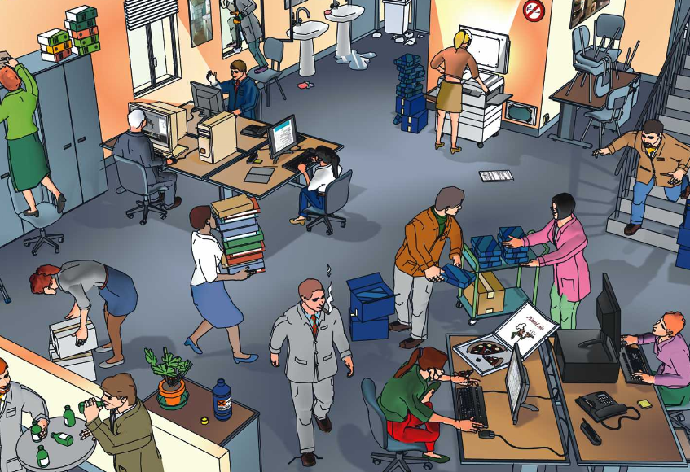

Slide 4
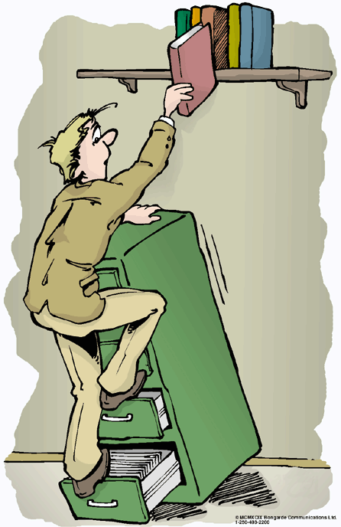
DIE RISIKEN IM BÜRO
Die TOP-5 der häufigsten Unfälle 2015 (M&S)
  Sturz auf Treppen oder beim Einsteigen in/Austeigen aus dem Fahrzeug
  Stolpern beim Gehen
  Rutschen beim Gehen
  Fallen/Kippen eines Gegenstands
  Lastwagenunfall
Diese TOP-5 stellt 50 % der TRIR (Gesamtzahl meldepflichtiger Verletzungen) dar.
10 % der Unfälle betreffen Büromitarbeiter.

Slide 5
Unfall bei Fortbewegung
Sturz auf den Treppen
  Am Geländer festhalten
    Sowohl beim Hoch- als auch beim Hinuntergehen
  Beim Hinuntergehen nicht 4 Stufen auf einmal nehmen
  Den Aufzug nehmen
Stolpern oder sich stoßen...
  Keine elektrischen Kabel in den Durchgängen
  Schubladen immer schließen
  In den Gängen nicht rennen
  Ordnen und Aufräumen des Büros
Rutschen
  Vorsicht bei nassen Böden (Reinigung)
  Lecks melden
  Vorsicht bei Schnee und Eis: Parkplätze
Beachten des Verkehrs auf den Parkplätzen

Slide 6



Mit der Büroarbeit zusammenhängende Unfälle
Tragen von Lasten
  Zum Anheben einer Last immer die Beine verwenden, niemals den Rücken oder die Arme, die gerade bleiben müssen
    Schulung!
Vorsicht bei schweren Gegenständen, die weiter oben platziert sind
Sich schneiden
  Eine Schere anstelle eines Cutter-Messers verwenden
  Ein Sicherheits-Cutter verwenden
    Handschuhe tragen
Sich die Zeit nehmen, die Gebrauchsanweisung von Ausrüstung zu lesen

Slide 7
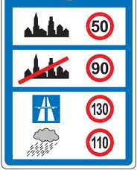
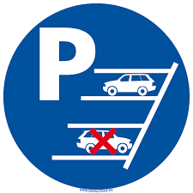


Verkehr – Fortbewegung mit dem Fahrzeug
Die Geschwindigkeitsbegrenzungen einhalten und
die Geschwindigkeit den Verkehrsbedingungen anpassen
Rückwärts einparken
  Zwecks sicherer Weiterfahrt (nicht für schnelleres Entladen!)
Gurt anlegen
  Gurt auf der Vorder- und Rückseite
Beim Fahren nicht telefonieren
  Auch nicht mit einer Freisprechanlage oder einem Headset
  (Gruppenregel)
Fahrtzeiten einhalten
Vor dem Fahren nicht trinken!
  Vorsicht bei Abschiedsfeiern, Seminaren, Cocktails
    Gegebenenfalls öffentliche Verkehrsmittel einplanen

Slide 8


Unvorsichtigkeiten
Sturzrisiko
  Nicht auf einen Stuhl mit Rollen steigen
  Auf Stühlen nicht nacht hinten
  wippen
  Nicht auf Möbel klettern
Stromschlaggefahr
  Nicht an elektrischen Leitungen/Geräten herumwerkeln
  Vor jedem Eingriff vom Strom trennen
  Jedes Problem melden

Slide 9
Die guten Verhaltensweisen
Nicht rennen
Nicht auf Stühlen wippen
Unvorsichtigkeiten vermeiden
Am Geländer festhalten
Bei Alarm evakuieren (Sicherheit/Attentat, Verletzter, Feuer)
Die Hauptverbote respektieren (nicht rauchen…)

Slide 10

Goldene Regel Nr. 2 – Erinnerung

Slide 12




Die goldenen Regeln im Büro
02 – Fortbewegung – Fortbewegung ZU FUSS
Stolpern oder sich stoßen...
  Ordnen und Aufräumen des Büros
    Keine elektrischen Kabel in den Durchgängen
    Schubladen immer schließen
  In den Gängen nicht rennen
Sturz auf den Treppen
  So oft wie möglich den Fahrstuhl nehmen
  Sich beim Hoch- und Hinuntergehen der Treppen am Geländer festhalten
  Beim Hinuntergehen nicht 4 Stufen auf einmal nehmen
Rutschen
  Vorsicht bei nassen Böden
  Vorsicht bei Schnee und Eis
Überfahren werden
  Beachten des internen Verkehrs (Parkplätze)
  Fußgängerwege benutzen
  Bei Einsätzen an einem Industriestandort auf Maschinen und Fahrzeuge achten

